Slide 1
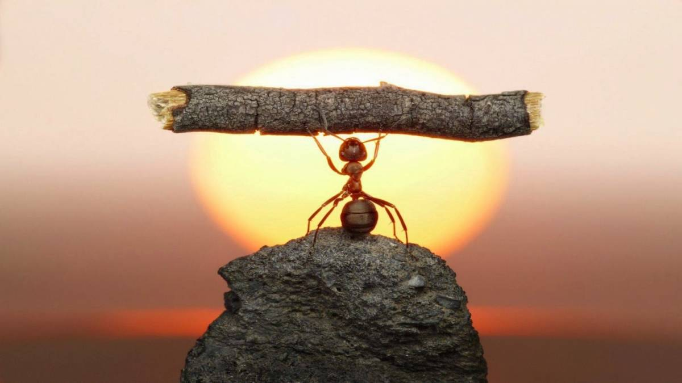
MOTİVASYON

Slide 2

MOTİVASYON NEDİR?
İnsanı belirli bir amaç için harekete geçiren, istek, arzu, güçtür.

Slide 3

“Mesele, BAŞARI ise, motivasyon her şeydir.»

Slide 4
MOTİVASYONUN KAYNAKLARI
Dış
Motivasyon
İç
Motivasyon
Ödül-Ceza
Amaç
Öğrenme İsteği
Not
Merak-İlgi-Sevgi
Aile-Öğretmen

Slide 5

MOTİVASYONUN PARÇALARI
Harekete Geçme
Devamlılık
Yoğunluk

Slide 6
MOTİVASYONU AZALTAN ETKENLER
Kararsızlık
Bakış Açısı
Ümitsizliğe Düşmek
Dersi sevmemek
Hedefin Olmaması

Slide 7
MOTİVASYONU AZALTAN ETKENLER
Öğrenilmiş Çaresizlik
Başarısızlık Korkusu
Kıyaslama
Plansızlık

Slide 8
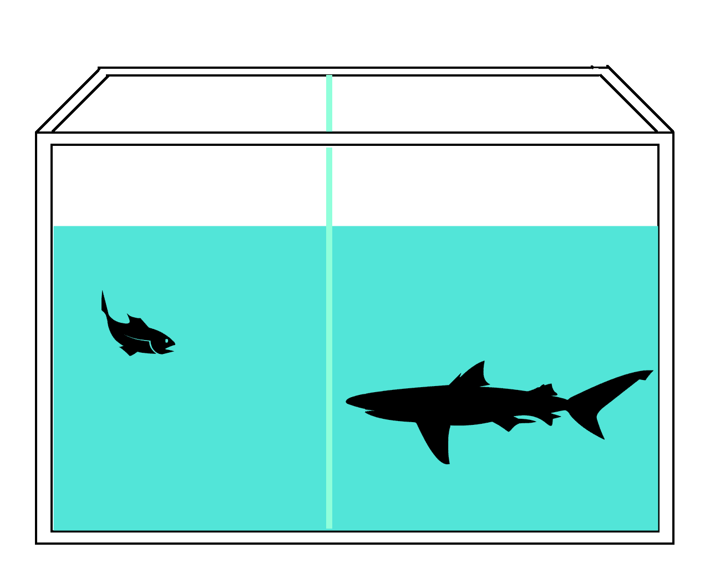
Öğrenilmiş Çaresizlik

Slide 9



MOTİVASYONU ARTIRAN ETKENLER
Hedefin Olması
Planlı
Çalışmak
Kendine Güvenmek

Slide 10


MOTİVASYONU ARTIRAN ETKENLER
Ayşe Işık
Ödül-Ceza
Bahanelerden Kurtulmak

Slide 11

Ayşe Işık: Ellerinin olmamasını bahane etmedi, çalışarak ayakları ile mükemmel resimler yapmayı başardı.

Slide 12

Yeteri kadar nedeniniz varsa, her şeyi yapabilirsiniz. (Jim Rohn)

Slide 13
DENEMEKTEN VAZGEÇME
Henry Ford Şirketini kurmadan önce 5 kere iflas etti.
KFC nin kurucusu özel tavuk tarifini kabul edecek bir restorant bulana kadar yüzlerce kez reddedildi.
Edison ampulu bulana dek 2000 defa deney yaptı.
Stephan King’in ilk eseri 30 kez geri çevrildi.

Slide 14
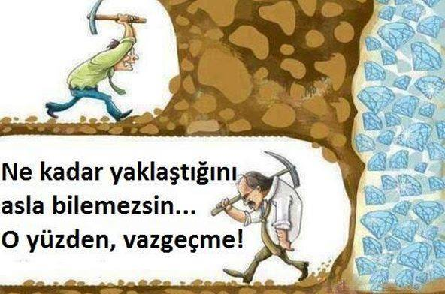
DENEMEYE DEVAM ET
‘‘Hayatta ne istediğinize karar verin; kalkın ve başarana kadar asla vazgeçmeyin.” Bill Porter

Slide 15

DENEMEKTEN VAZGEÇME
“Hiçbir şeyden asla vazgeçme; çünkü vazgeçenler yalnızca kaybedenlerdir.”
Abraham Lincoln

Slide 17

“Bazı şeyleri satın alamazsın; kazanman gerekir. Bazı şeyleri hemen kazanamazsın; uğruna savaşman ve yaşaman gerekir.”

Slide 18
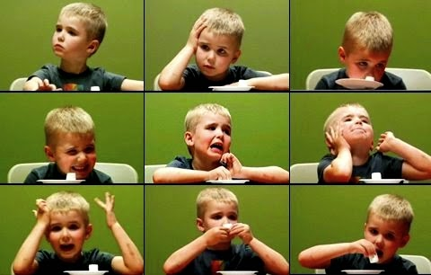
SABIR

Slide 19
LOKUM TESTİ
Başarıyı etkileyen etmenler sadece günümüzde değil, yıllardır merak edilen bir konu. 1970’te Stanford Üniversitesi psikoloji Profesörü Walter Mischel ilginç bir deney yapıyor.
Akabinde ise araştırmacı çocuğu odada lokum gibi bir ödülle birlikte yalnız bırakacağını; eğer yalnız kaldığı süre boyunca ödülü yemeyip beklerse döndüğünde kendisine bir değil iki lokum vereceğini söyler. Çocuklara sunulan diğer seçenek ise çocuğun bu ‘acıya’ son vermek üzere zili çalması, araştırmacının geri dönmesi ve böylece çocuğun lokumu afiyetle yemesidir. Fakat bunu tercih ederse çocuk yalnızca bir ödül alabilecektir.
Araştırma, çocuk daha küçükken uygulanarak sonrasında, zevki erteleyenler ve ertelemeyenler arasındaki akademik başarı durumunu inceliyor. Sonuç çarpıcı. Testi geçerek alacağı zevki erteleyebilen çocuklar erteleyemeyenlere göre akademik açıdan daha başarılı ve sınavlarda daha yüksek skor alıyorlar. Madde-alkol bağımlılık riskleri daha az, ebeveynlerinin gözlemlerine göre sosyal becerileri çok daha iyi.

Slide 20
Başarıya Nasıl Ulaşırız?
Hayatımızdaki başarıları; sevdiğimiz şeyler (tv izlemek, telefonla oynamak vb.) karşısındaki tutumuzla değil, sevmesek de yapmamız gereken şeyler (matematik çalışmak, kitap okumak v.b.) karşısındaki tavrımızla belirleriz.

Slide 21
Zorlukla Karşılaştığımızda Ne yapıyoruz?
İsyan etmek
İnkar etmek
Söylenmek
Başkasını suçlamak
Depresyona girmek
Mücadele etmek

Slide 22

MAZERETLERİNİZİ TERK EDİN;
MAZERETİ OLANLAR, BAŞARILI OLAMAZLAR!

Slide 23
3 ÖNEMLİ ÖNERİ
Yapmanız gerekeni yapın.
Bunları yapılması gereken zamanda yapın.
O anda isteseniz de istemeseniz de yapın.

Slide 24
Sunumumuz Bitmiştir…
Rehberlikservisim.com

